Slide 1
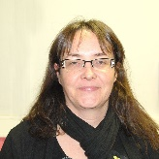
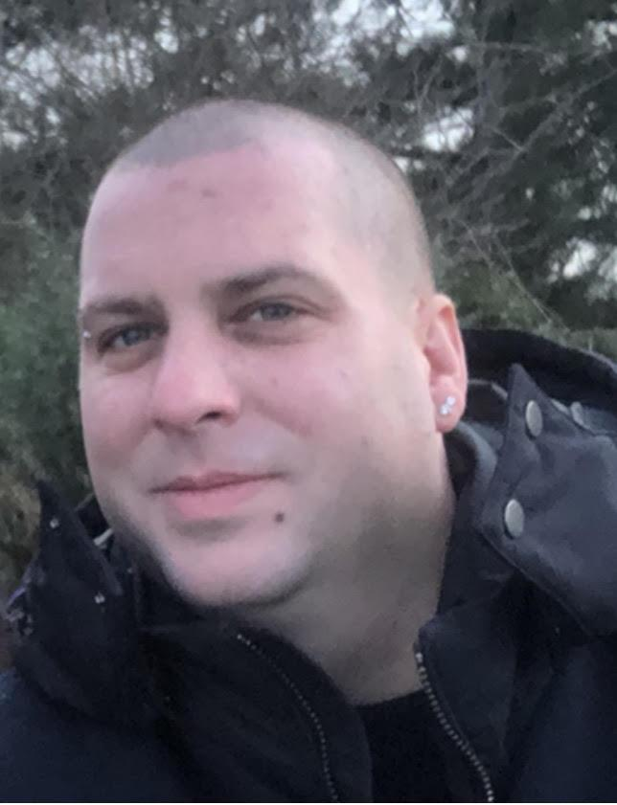
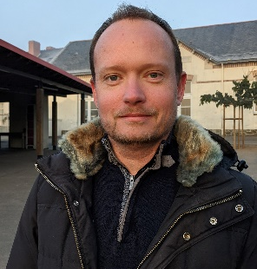
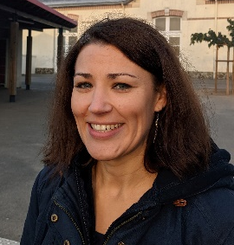
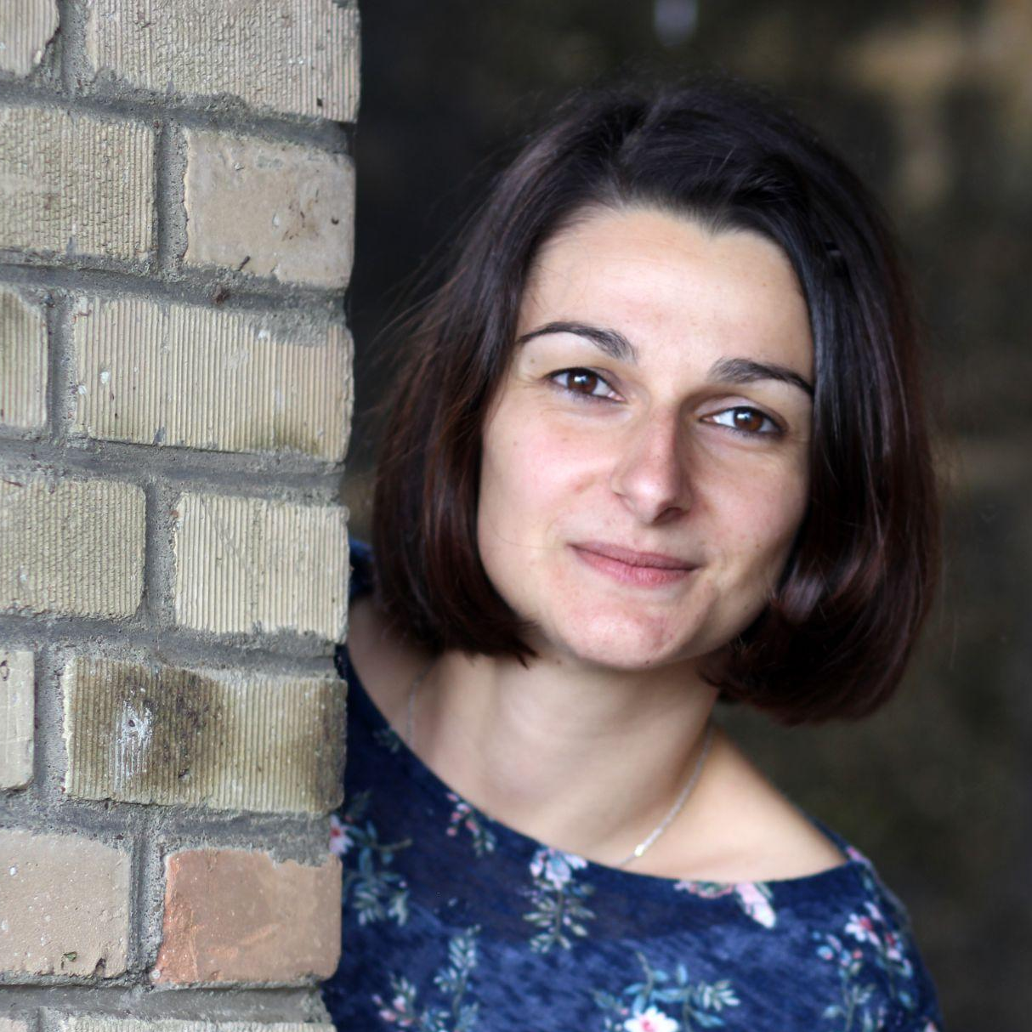
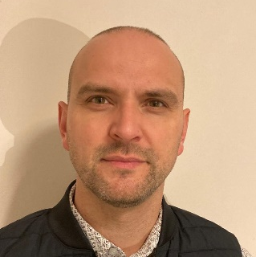
ORGANIGRAMME OGEC 2023/2024
COMMISSION FINANCES
TRÉSORIÈRE
CONTRIBUTIONS
Delphine DAVID
Maelan BELLIARD
COMMISSION KERMESSE
Nicolas DAVID
COMMISSION TRAVAUX
PRÉSIDENCE
Luc JOLLY
COMMISSION INFORMATIQUE
PRÉSIDENT
CO-PRÉSIDENT
Julien COUDER
Pierre BEDNAREK
Brice ADOSSI
COMMISSION COMMUNICATION
COMMISSION TRANSITION ENERGETIQUE
SECRÉTAIRE
?
Emmanuelle ROUAUD
Julie JAFFRE
RELATION MAIRIE
Venez nous rejoindre !!
Fabien GODARD
www.https://psmstjo.fr

